Slide 1
A eye
이준호 조영모
최인서 이승수
In Team 4.
Notes:
AI로 바라보는 세상, A eye. 발표 시작하겠습니다.
저희 주제는 시각장애인을 위한 의류 인식 보조 서비스 입니다.
Ai를 이용해서 시각장애인의 눈을 카메라로 대신한다는 의미로 A eye라는 이름을 지었습니다.

Slide 2
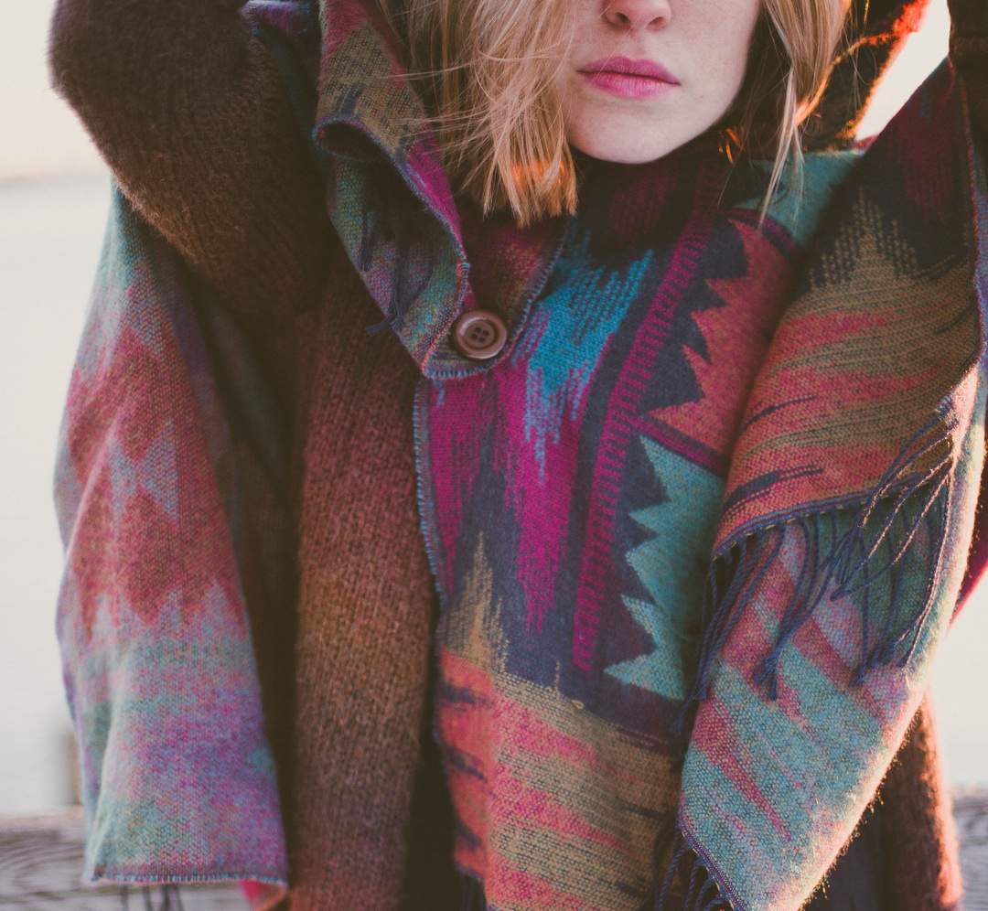
INDEX
1) Why this?
2) Direction
3) Model details 1, 2
4) Visualization
Notes:
발표 순서는
왜 이런 주제를 골랐는지
이 프로젝트의 진행 방향성은 어떤지
자세한 모델링에 대한 설명과
구현한 시각화를 마지막으로 발표를 마무리하겠습니다.

Slide 3
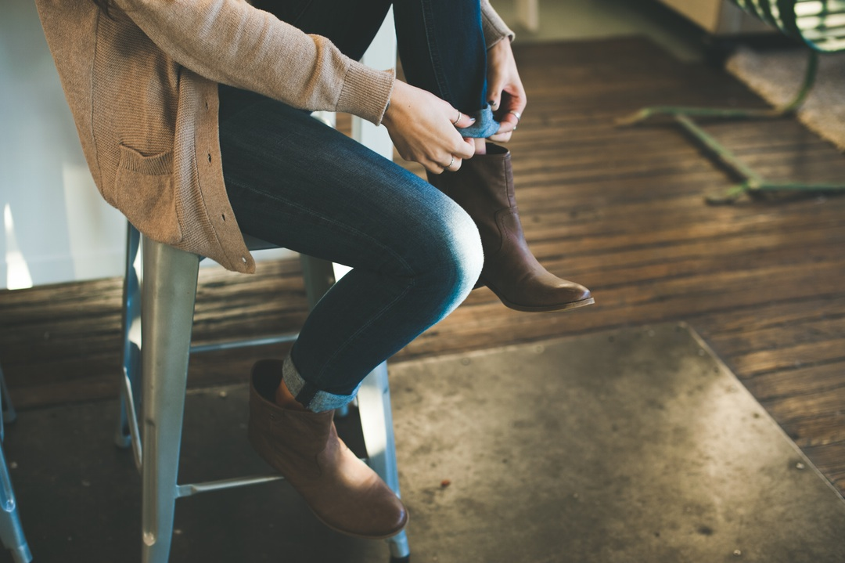
Why this?
Notes:
왜 이런 주제를 골랐을나요?

Slide 4
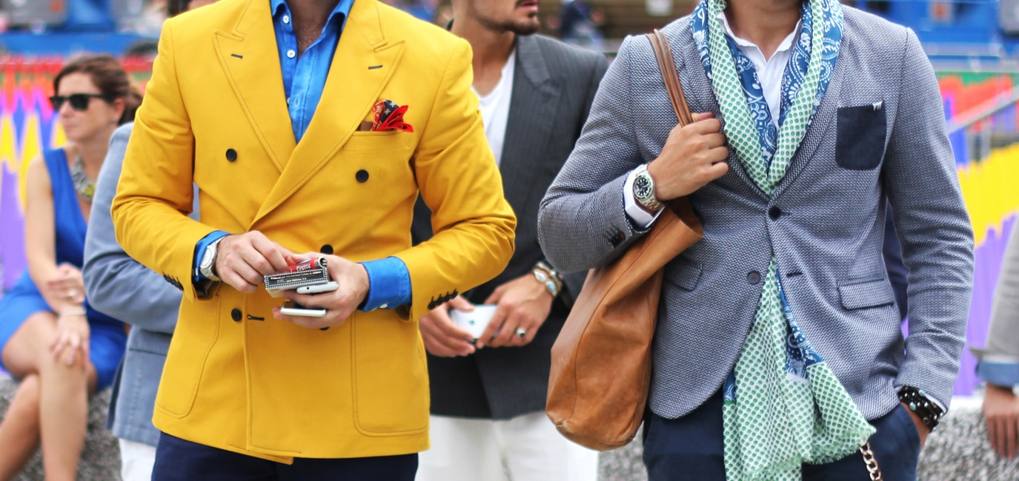
Why This?
불편함
Service
옷
시각 장애인
Notes:
빅데이터 분석을 통한 서비스 구현의 목적은 불편함을 편리함으로 바꾸는데 있습니다.
그렇기에 어떤 서비스를 할지에 대한 아이디어를 저희 조는 ‘불편함’이라는 키워드에서 찾아보았습니다.
가장 불편함이 많은 곳은 어디일까?
바로 장애인이 아닐까 싶습니다.
그 중에서 저희 조가 선택한 불편함은 ‘시각 장애인’ 입니다.
인간의 감각 신호 중 70%이상은 시각으로 접하는 만큼 우리는 시각에 큰 의존도를 보입니다.
하지만 시각 장애인은 시각을 사용하지 못하기에 겪는 불편함이 많습니다. 그 중에서도 옷 고르기에 많은 불편함을 가집니다.
그래서 저희는 이러한 불편함을 보조해줄 수 있는 서비스를 만들어보았습니다.

Slide 5
Direction
Notes:
프로젝트의 진행 방향성입니다.

Slide 6
Direction
Image
Model
Result
분류하고 싶은 옷 사진 Input
분류 진행
어떤 색, 어떤 옷인지 Output
Notes:
간단한 도식화로 방향성을 말씀드리겠습니다.
옷 사진을 넣으면 어떤 색깔, 어떤 옷인지 출력해줍니다.
최종목표는 사진을 찍었을 때, 결과를 음성으로 출력해주는 서비스이지만
적당히 arrange 시켜서 이미 있는 이미지 파일을 넣었을 때, 텍스트로 결과를 출력시킬 수 있게 만들었습니다.

Slide 7
Direction
Data
Modeling
데이터 전처리
Generator(크기 바꾸기)
01
02
Convnet(층쌓기), Model 만들기
상의/하의/기타, 색 분류 모델(2가지)
Visualization
Increasing
04
03
데이터 증식(정확도 향상)
웹으로 결과 출력
Notes:
구체적으로 설명하겠습니다.
1. 사진 데이터를 수집하여 이름, 확장자, 크기 등을 전처리 했습니다.
2. Convnet를 이용해 층을 쌓아서 모델을 만들었습니다.
같은 데이터로 다른 라벨, 같은 모델 – 상하의 & 색깔(2번)
3. 데이터 증식(좌우 상하 반전 등)을 통한 정확도 향상 - 모델 저장을 통한 deep learning 완료
4. 시각화(-> 결과는 jason으로 주고 받는다.)

Slide 8
Model details 1
-clothes-

Slide 9
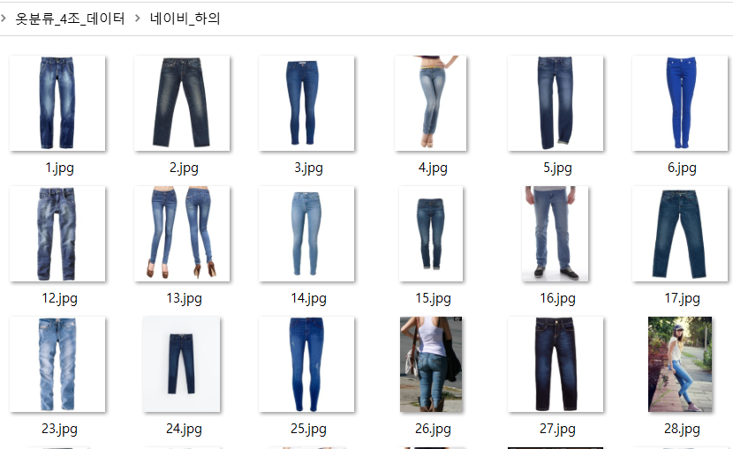
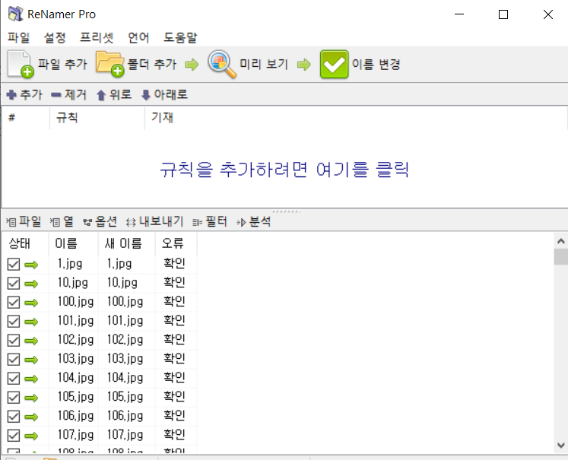
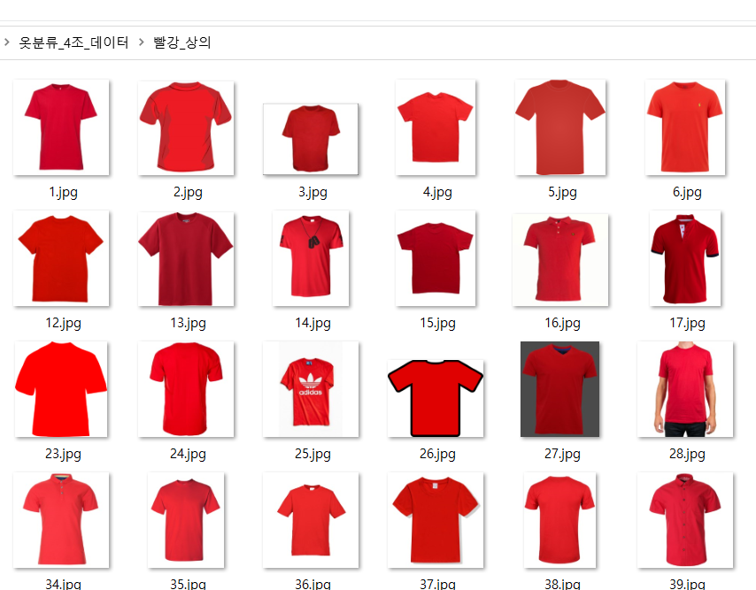
Data
Notes:
색: 흰색, 검은색, 회색, 갈색, 빨강(분홍), 베이지(노랑), 네이비(파랑), 초록(카키)
종류: 상의, 하의, 기타
Renamer이라는 프로그램을 사용하여 파일들의 이름을 숫자로 순차적으로 주었고, 확장자를 jpg로 통일시켰습니다.

Slide 10
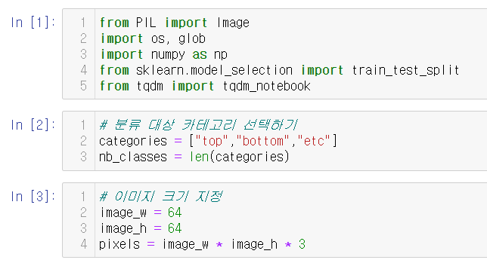
Model1-1
Notes:
Generator을 이용하여 이미지들의 크기를 동일하게 만들어 줍니다.

Slide 11
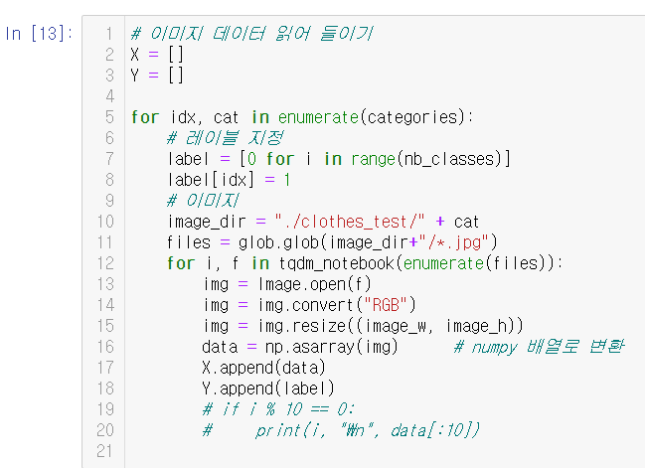
Model1-1
Notes:
For문으로 이미지 데이터 읽어 들이기

Slide 12
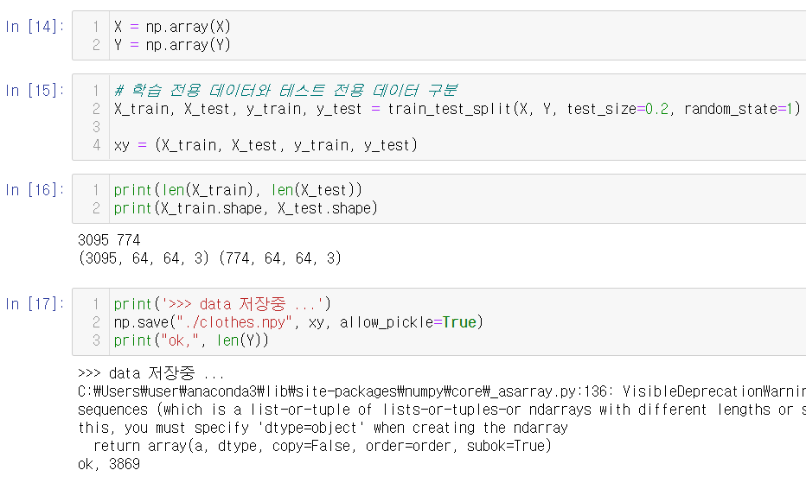
Model1-1
Notes:
Numpy로 저장하기

Slide 13
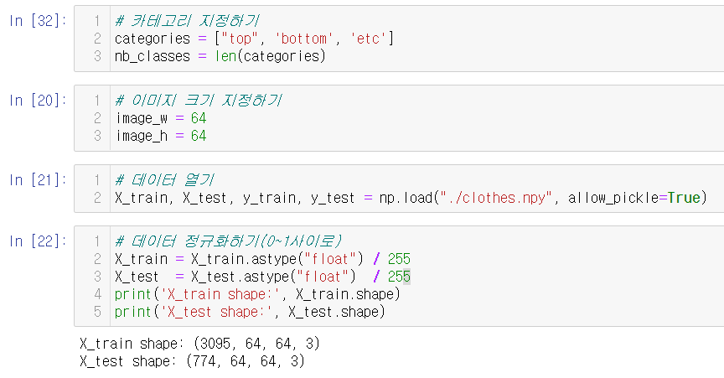
Model1-1
Notes:
정규화 시키기

Slide 14
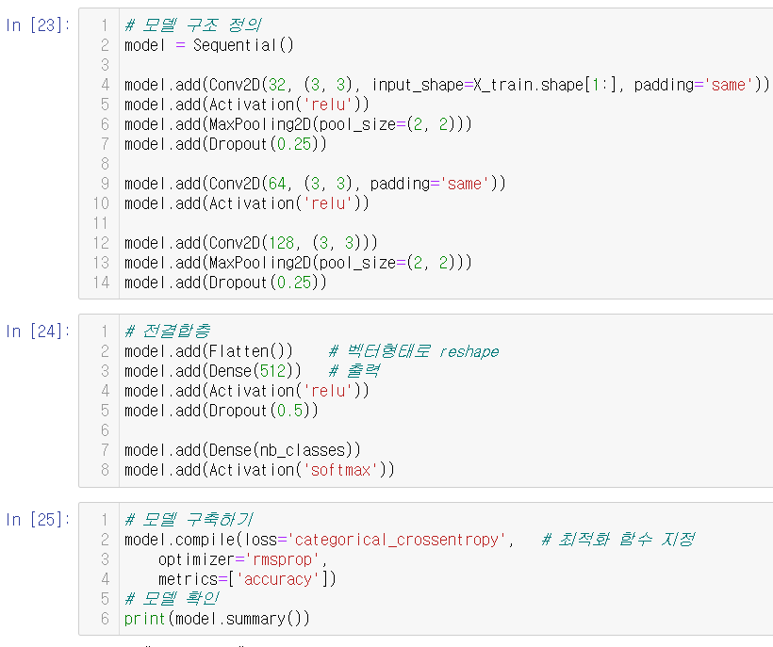
Model1-1
Notes:
Convnet 이용하여 층을 쌓아서 모델을 만든다.

Slide 15
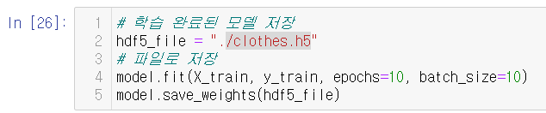
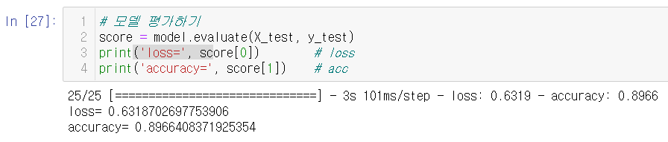
Model1-1
Notes:
모델을 저장하고 정확도를 확인해 보았다.
손실율 0.63 / 정확도 0.89가 나왔다.

Slide 16
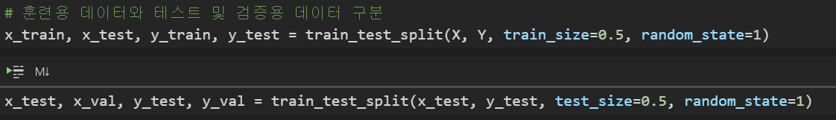
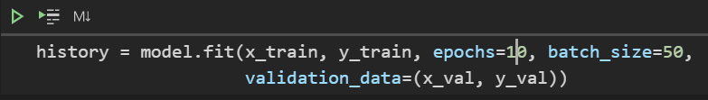
Model1-2
Notes:
처음 모델은 트레인, 테스트만 있었다.
1) 여기에 검증데이터를 추가했다.(. (validation data를 넣었다.)
2) Dense랑 test size 조절해봤다.
3) model compile 파라메터도 조정해봣지만 큰 차이 ㄴㄴ

Slide 17
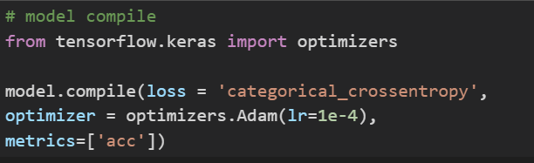
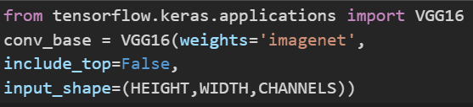
Model1-2
Notes:
4) 그래서 vgg16를 추가해서 진행했더니 정확도 높아졌다.
Optimizer 파라메터에서 RMS porp -> adam
(최종 정확도는 89로 같지만 처음과 비교했을 때 손실율이 70에서 39로 줄었다.)

Slide 18
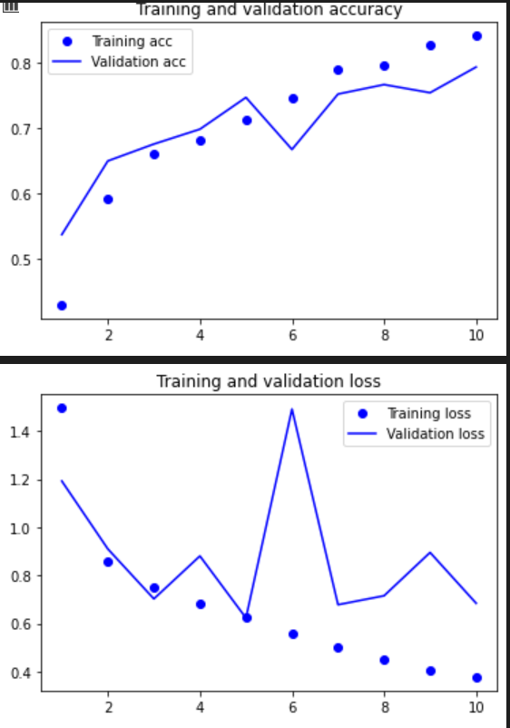
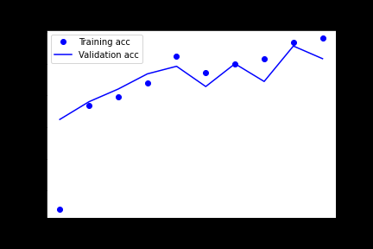
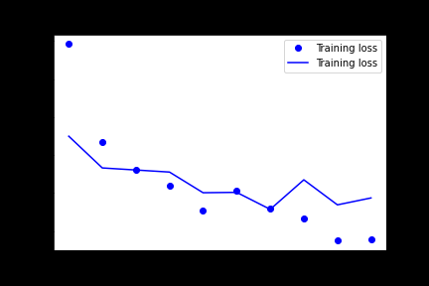
Model1-2
Before
After
Notes:
Mdel_test3.h5다. (그래프 2개 추가)

Slide 19
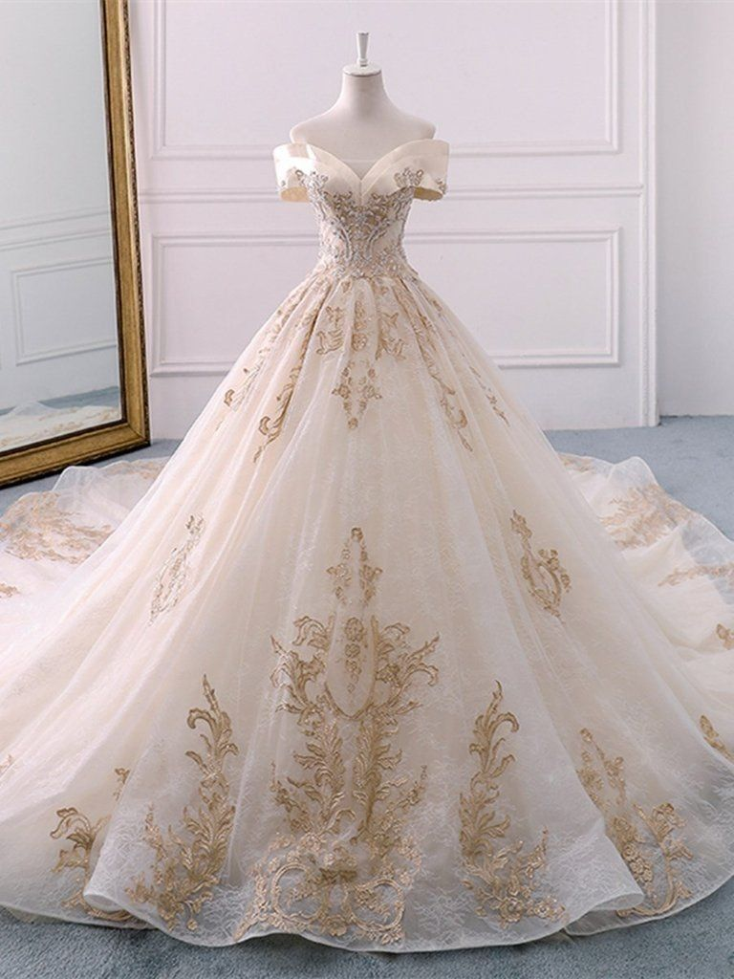
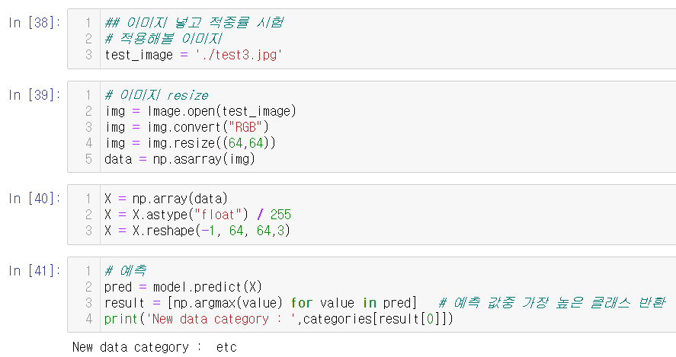
Image test
Notes:
Mdel_test3.h5다. (그래프 2개 추가)

Slide 20
Model details 2
-colors-

Slide 21
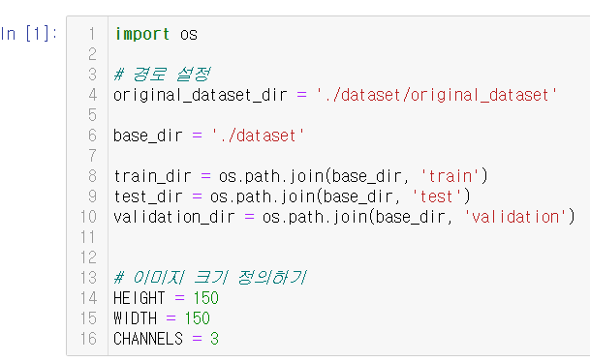
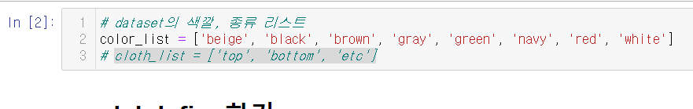
Model2
Notes:
COLOR에 대한 모델 입니다.
리스트 주기

Slide 22
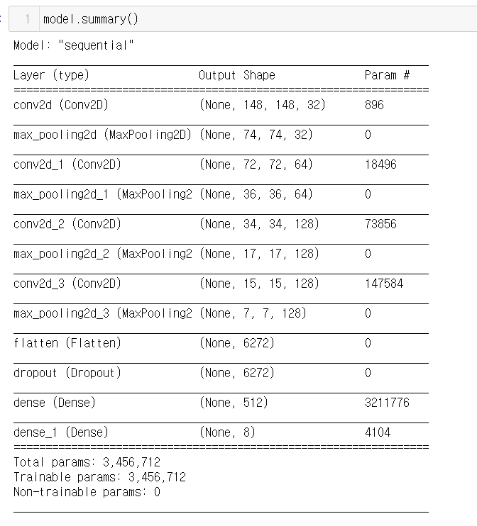
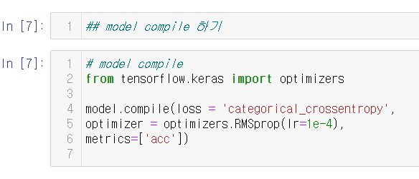
Model2
Notes:
Covnet 을 이용해서 층을 주었다.
Compile해줬다.

Slide 23
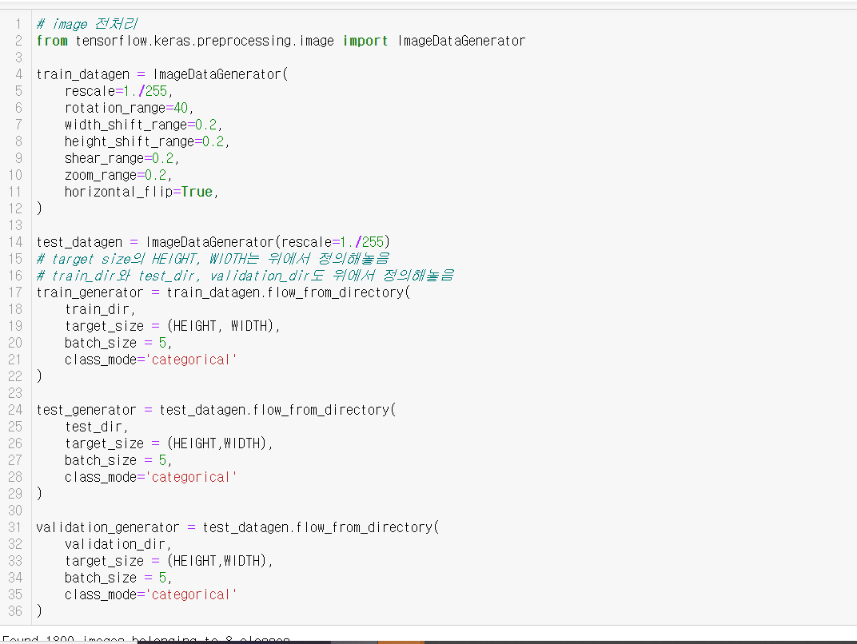
Model2
Notes:
Image data generator -> 이미지 증식
2번째 단락: 정규화
3번째 단락: resizing

Slide 24
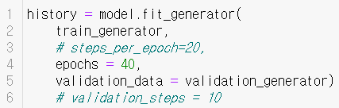
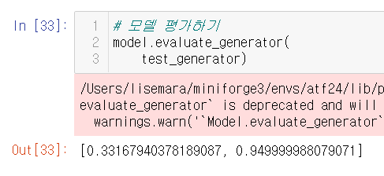
Model2
Notes:
학습시키고 결과를 봤다.
손실율 033, 정확도 0.94이다.

Slide 25
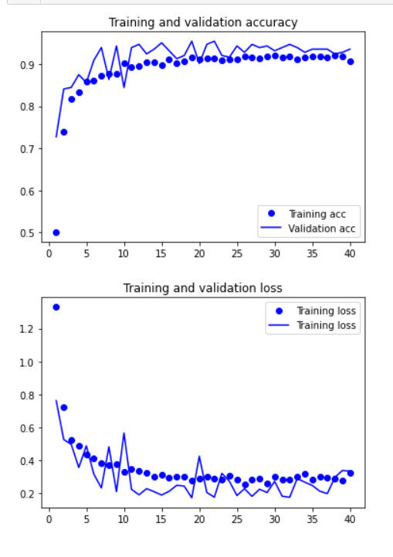
Model2

Slide 26
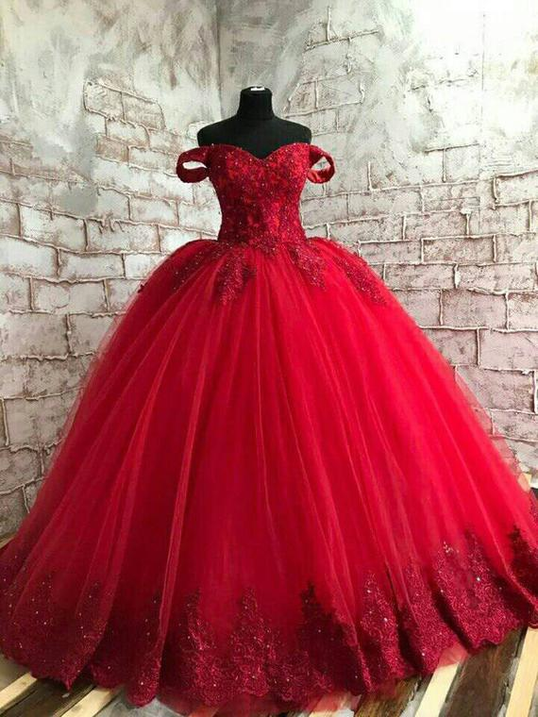
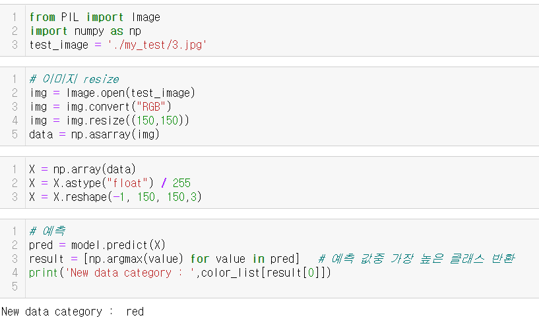
Image test
Notes:
모델을 저장하고 정확도를 확인해 보았다.
손실율 0.63 / 정확도 0.89가 나왔다.

Slide 27
Visualization
Notes:
합쳐서 출력방법
모델1(색깔)
모델2(종류)
플라스크에서 호출
Classification.py에 2개의 모델 저장
리스트 -> 문자로
Return 색+의류
Result로 출력.

Slide 28
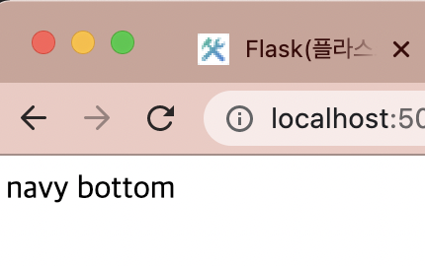
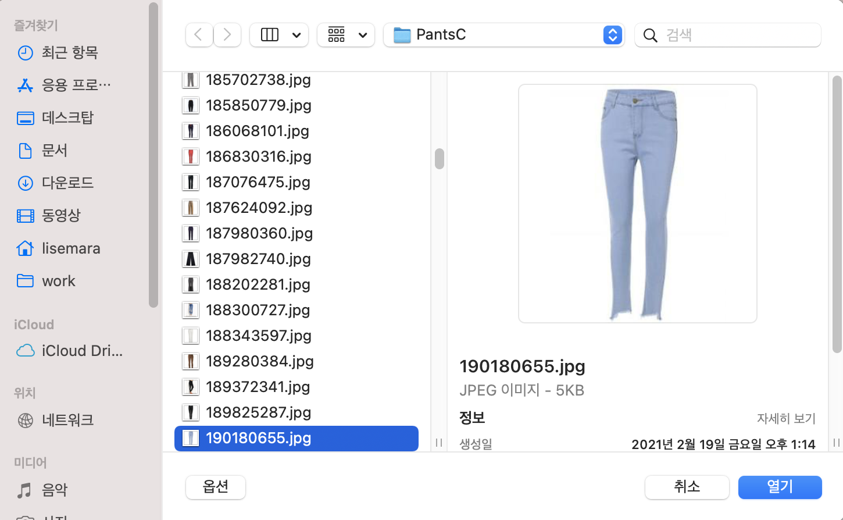
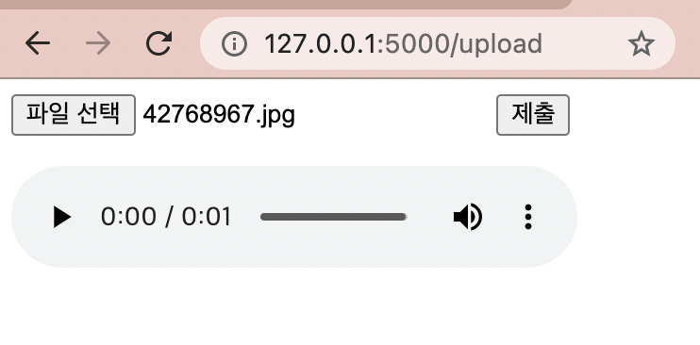
Visualization
Notes:
웹에 연결한 시각화입니다.

Slide 29
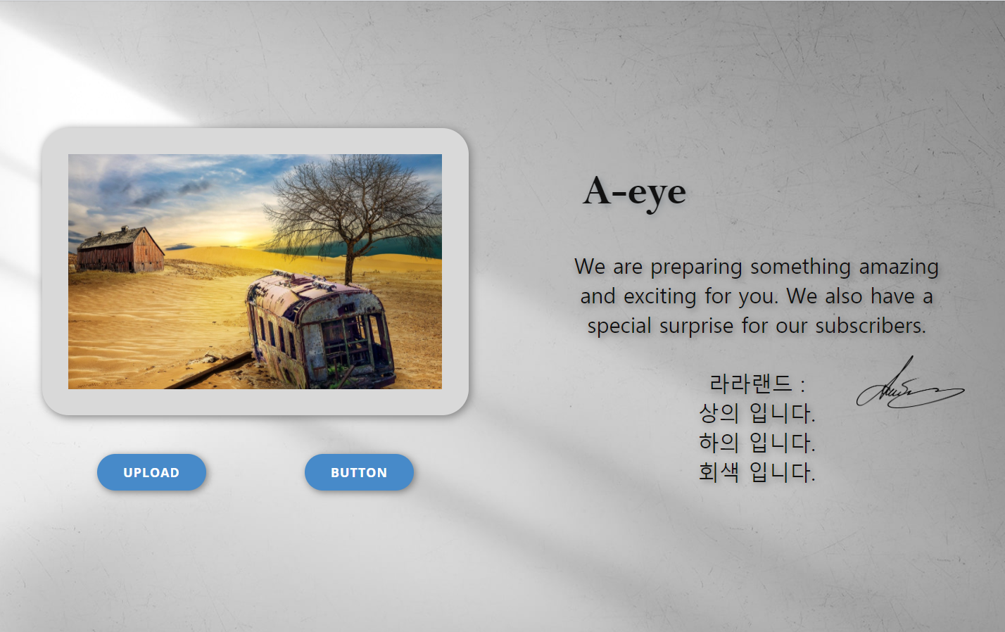
Visualization
Notes:
웹에 연결한 시각화입니다.

Slide 30
Thank you
이준호 조영모
최인서 이승수
In Team 4.

